Slide 1



Slide 2


病例共享丨羊倌之殇——脑膜型炭疽

Slide 3

● 病例简介
摘要
1.独特性：本期“病例共享”介绍一例吸入性炭疽患者，表现为颅内出血和颅压升高的脑膜型炭疽；经过联合抗菌药治疗、抗毒素治疗以及呼吸、肾脏和循环支持等综合治疗，最终康复出院。
2.背景：其诊治过程有助于我们了解脑膜型炭疽的致病机制和诊治要点。

Slide 4
● 患者基础信息
1.人口学信息：患者为49岁男性，既往健康，有吸烟史；曾在农场工作，主要任务是清除农场堆积的稻草、粪便，工作时未戴口罩。
2.主诉：入院2天前出现咽痛、干咳、低热，对症治疗后病情发生进展，出现头痛、定向障碍、烦躁不安。在社区医院急诊发现有精神状态改变、呼吸困难、高热、脑膜刺激症状和体征。
3.既往史：血常规显示白细胞和中性粒细胞升高（图1）。头颅CT正常，但腰穿显示脑脊液浑浊、符合细菌性感染特征（葡萄糖15 mg/dL，蛋白286 mg/dL，白细胞 1630/L，中性粒细胞85%）。
4.相关既往干预措施和结局：采集血培养后，使用头孢曲松、万古霉素进行经验性治疗（图1）

Slide 5
● 入院后检查
1.体格检查：
入院后6小时内，患者精神状态进一步恶化，格拉斯哥昏迷评分由12分降至8分（睁眼反应2分，言语2分，屈曲反应4分），行气管插管后转入重症监护室（ICU），并开始使用氨苄西林、左氧氟沙星抗感染治疗。
2. 实验室检查：
入院第6天，胸部平片显示肺实样变和双侧胸腔积液（图2A）。入院第2天，脑脊液、血培养回报为革兰阳性细菌（图3），故怀疑为炭疽，抗生素治疗改为美罗培南（2 g/8h）、左氧氟沙星（500 mg/12h）、克林霉素（600 mg/8h，第11天时克林霉素更换为利奈唑胺 600 mg/12h）（图1）。血培养分离物经微生物中心确认为炭疽芽孢杆菌PCR阳性。

Slide 6
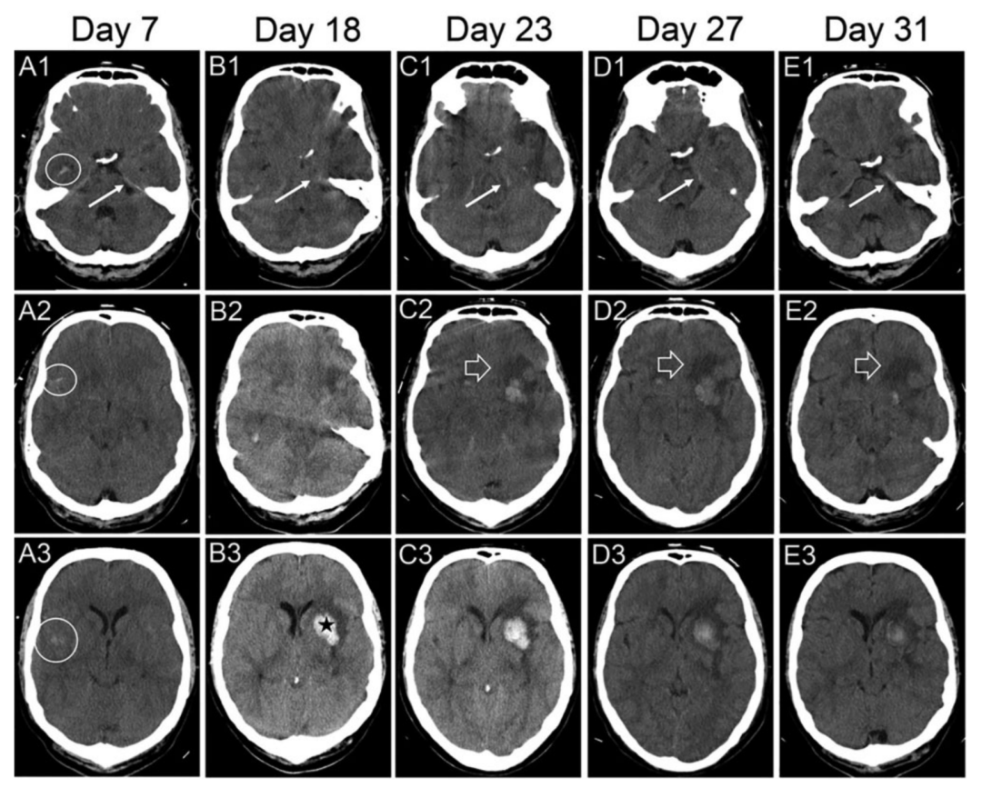
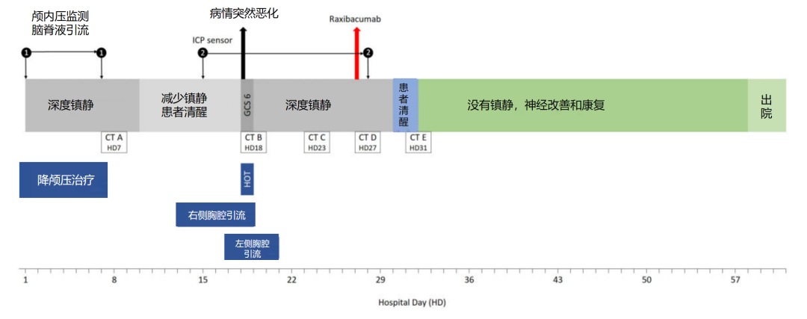
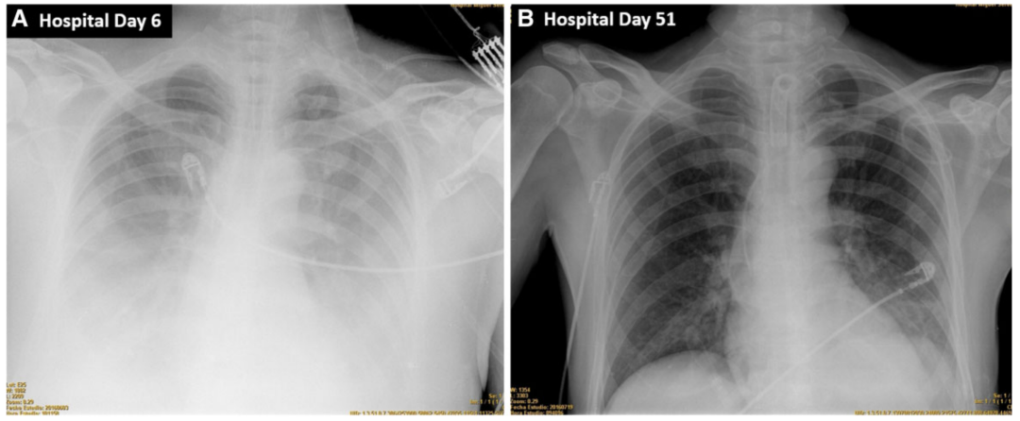
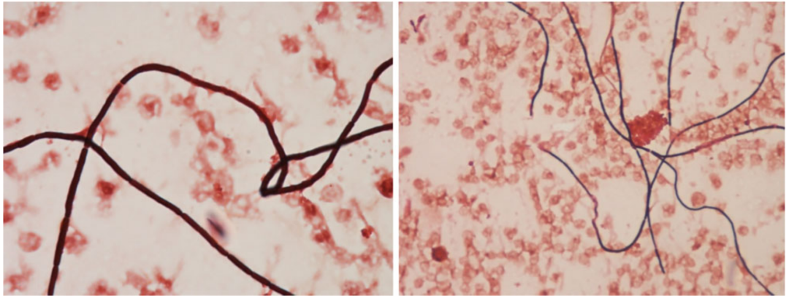
● 入院后检查
3.影像学检查：

Slide 7
● 入院后检查
4.微生物学检查：
入院第20天CT显示脑水肿、中脑压迫加重。考虑为脑炎型炭疽导致脑水肿，入院第27天给予raxibacumab（一种针对炭疽杆菌保护性抗原的单克隆抗毒素）同情用药，未出现任何不良事件。

Slide 8
● 诊断评估
诊断评估
1.初步诊断：在接受raxibacumab治疗后，第5次CT显示钩回疝、中脑压迫有所改善。入院第31天行第6次CT显示有进一步改善，大部分血肿小时，脑水肿明显减轻。
2.诊断难点：入院第37天停止机械通气，第51天胸片显示双肺清晰（图2B），第58天转至普通病房，第68天出院。
3.诊断依据：这是一例吸入性炭疽引起的肺型和脑膜型炭疽病，2001年以前报道的吸入性炭疽死亡率可达90%，而脑膜型炭疽几乎是100%致命，在该病例报告之前，仅有12例脑膜型炭疽幸存者的报道。该病例诊治过程中有以下几点提示。

Slide 9
● 诊断评估
诊断评估
4.鉴别诊断：首先是致死因子（LF）的检测和应用。
5.最终诊断：入院后的其他治疗包括机械通气、升压药、激素、肾脏替代治疗等（图1）。入院后第13天、第17天分别留置右侧、左侧胸腔引流管，胸腔引流液送培养（结果：培养阴性，但PCR为阳性）并检测炭疽毒素致死因子（LF）。

Slide 10
● 治疗过程
1.药物（入院腰穿ICP检测颅内压＞30?mmHg（正常范围：5–15?mmHg），给予高渗盐、甘露醇等降压治疗。入院第3天留置腰椎脑脊液引流管，引出血性液体。第二次头颅CT显示蛛网膜下腔及脑实质内小出血灶和轻微脑水肿，无脑疝（图5A）。）
2.手术（从入院至第10天，患者感染性休克和呼吸功能不全得到改善，停用升压药（去甲肾上腺素最高剂量为1 g/kg/min）、激素和连续肾脏）

Slide 11
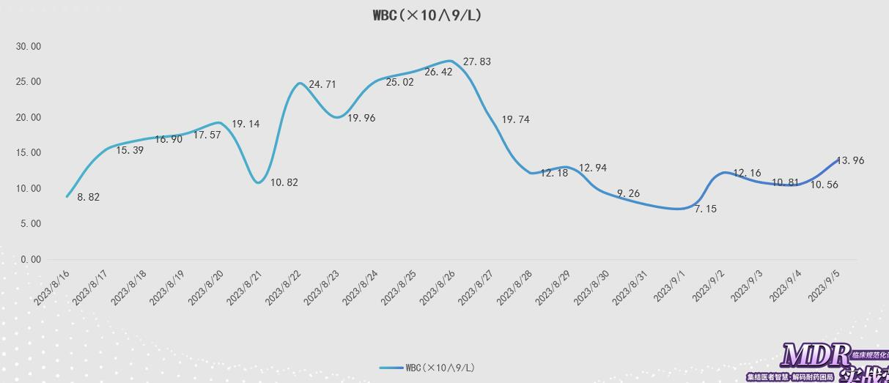
● 治疗过程
3.指标追踪：治疗全程的体温及重要感染指标（如WBC、CRP、PCT）折线图

Slide 12
● 治疗过程
4.微生物/病理结果：炭疽芽孢杆菌分泌的水肿毒素（ET）和致死毒素（LT）是关键的致死因子，其中ET由保护性抗原（PA）和水肿因子（EF）组成，LT由PA和LF组成。此前报道皮肤炭疽患者（n=20）的血清LF＜2 ng/mL，注射性炭疽患者（n=12）则＜100 ng/mL[2-3]；吸入性炭疽的血清LF水平可能更高
5.影像学结果：首先是致死因子（LF）的检测和应用。结合病史、查体及相关检查可诊断炭疽，但应该如何及时脑膜型炭疽等致死性疾病的高危因素及预后判断？
6.方案调整：/Uploads/360截图20250427205729931.jpg

Slide 13

● 诊疗体会
1.疗效评价：最后是抗毒素治疗。目前，美国FDA已经批准了3种抗毒素疗法用于炭疽病治疗：多克隆炭疽免疫球蛋白静脉注射液
2.安全性评价：这些药物可以阻断炭疽芽孢杆菌的保护性抗原蛋白，动物研究显示暴露后早期给药可以降低炭疽热风险、提高存活率[6]
3.临床启示：现有的抗毒素疗法为大分子药物，理论上难以透过血脑屏障，但出血和脑膜炎可严重损伤血脑屏障，所以脑膜型炭疽患者可能对raxibacumab治疗仍然有效。

Slide 14
● 诊疗体会
4.文献对比：[1]Lombarte Espinosa E, Villuendas Usón MC, Arribas García J, et al. Survival of Patient With Hemorrhagic Meningitis Associated With Inhalation Anthrax. Clin Infect Dis. 2022;75(Suppl 3):S364-S372.
5.局限性：理论上难以透过血脑屏障，但出血和脑膜炎可严重损伤血脑屏障，所以脑膜型炭疽患者可能对raxibacumab治疗仍然有效。
6.结论：总之，脑膜型炭疽是一类致死性疾病，目前报道的幸存案例极少。以往的临床实践中，主要以抗感染治疗和降颅压、机械通气等支持性治疗为主，该例患者为吸入性脑膜型炭疽，血清LF水平明显升高，脑出血、脑水肿有进展恶化，加入raxibacumab治疗后疾病好转，早期使用抗毒素治疗可能有助于减轻脑膜炎、脑水肿。

Slide 15
感谢观看
敬请指导

